Slide 1
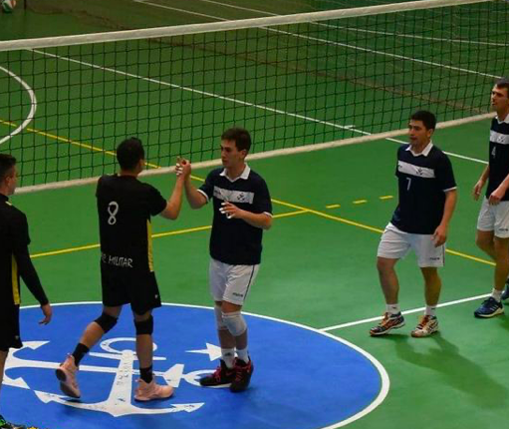
DEPORTES EN LA ESCUELA NAVAL
NOMBRE: Daniela Valencia Rivera
CURSO: 1° Hotel

Slide 2
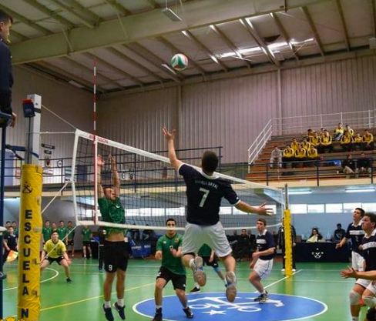
“VOLEIBOL EN LA ESCUELA NAVAL”

Slide 3
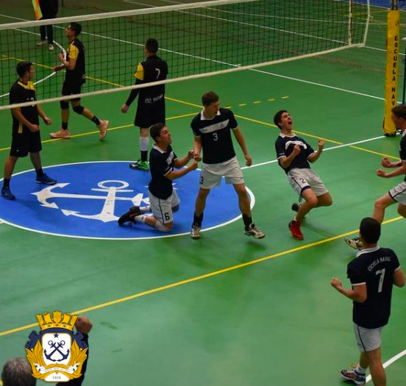
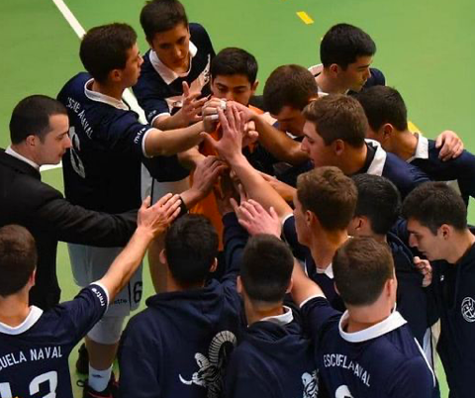
“VOLEIBOL EN LA ESCUELA NAVAL”

